Slide 1
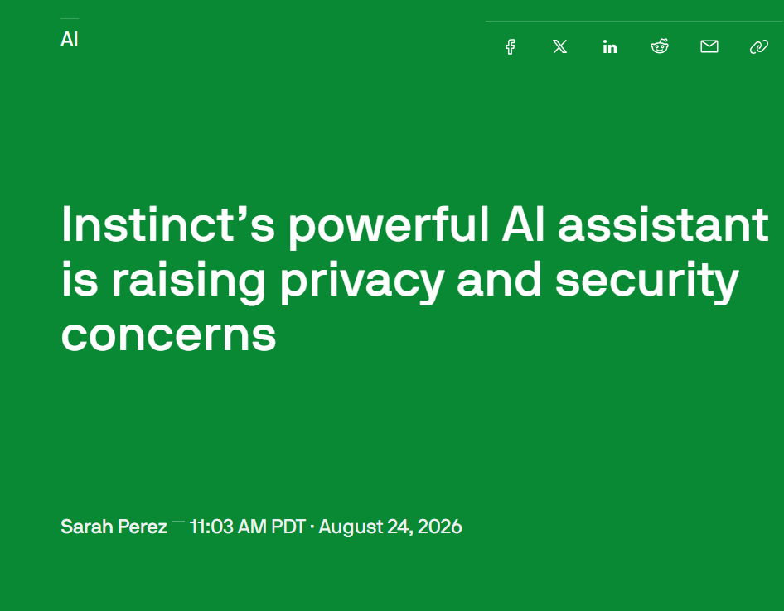
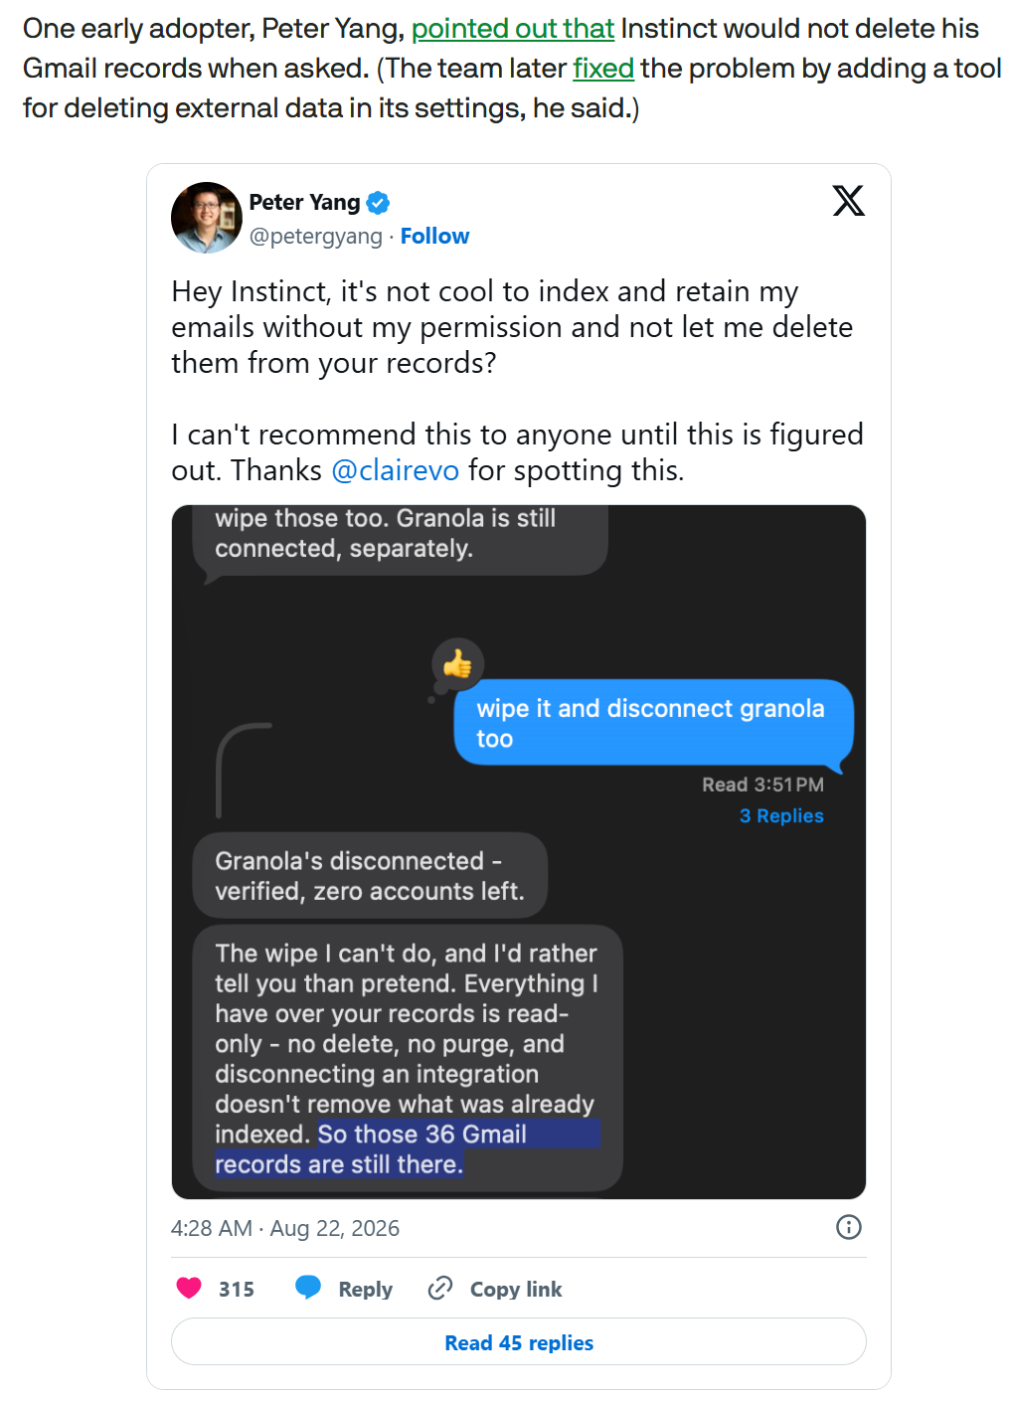
. : . . · . . · · . · · : . . · · . · . : : . . : · · · : : . . : . . . . . + · · : . . · . . . : . . . · : . . .
. . . . . · . : . : · · . . · + . · . · . . . · : . : . . . . + . · . . · . : : : : : · . . . . . · . · . · . : .
. : . . . : · : . : . + · · . . . · . · · · . . . : . · : . : : + + · . . · : . . . : · . · · . · . . . + + · : :
. · . . · · + . . . . · . · . · . · . . . . · . . · . . · : : : · + . · · · : . . . . . . · + . . . · . . + . · ·
. . . . : + . : . . . · . . . · · . + . . . . . . . . : · · . : + : · · . . . . · · · · · : : + . . + + . . . : ·
· + · . . · . : : · · . . : · : . · . . . · . : : . · : . . : . . . . · : . . + · . . · . : · · . . · + . · · · ·
· . . · . · . . · · : . : . · . · · : . : . : . : · · : : . · . . + + . . . + : + . . . . · . . . . . . . · . : ·
. · . · + · + · · : . . · · . . . . . . . . . . · . . . : : . · . . : · . + . · . . . · · . : : . . . . : : · . :
: : · + · . · . : . : · : . · : . . . . · : · : : : . · . . . · . . . . · · . . · · + · . · · · · . . . . · : · .
. . . . . . . . · . . . : . . . . . . · · · · . : · . · · : · + . + . . . : : · . . . · . : · · + . . · . · · · .
· + : · · . · · . . : · + . · + · · . . . . . · · : . . · . . . . . . · . . . · : + . : + · . · . . . : . . · . .
. · . · · . : : · + . . . + . . . : · · . . · · . . . · · · . + + · · . : . . · . . + . · · . . . : . + . . . . .
. : . . . · . . : . : · : · · : . · . . . . . . . . . · . . · · · : . . . . · . · : : . . + · + . + : · · · : . .
. · · · · . . · · . · : . + · . : : : . · . · . . . . . . . . . . : : . . · · . . . . . · . + : · . . · . . . . .
. . · · . + . . · · · · + . . . . . . . . . + . . · . : · · + · . . . . . . · · · : : . . . + · · : . · . . . · .
. . . . . . . . . · · : : · · : . : . . . . . . · · . . . · + : : + · · · . . . . . · · . · . : . . · + . . . . .
· · . : . : : . . . · . . · . · : . : . · . : · . · . . . + : + : . . . . . · . . · : . . . . . : · · : . · : . .
. · · + . . : : · . . . · · . . . . + · : : : · . · · · . · · · . : · . . . : . . : · · . · : . · . . . . . + · ·
. . . + . . · . + . . : . + . . : . . : · · · . : · . . . . . · . . + : · . · . · : . · + · · : · : . . . + . · .
. . . · . . . . . · · : . . . . : : . + + : . · . + . : . + . . . . . · : . . : . + · . . . . . . . . · . : . . :
. · . · . . . . . · . : . : . · . . · . . : . · . . . . + . . . . . · . + . . : · + : : . . . . · · . · · + . : ·
· . . : + · · · . · . : · : . · : . · : · . . · · . . : . . · · . · . . . · . : . : . . : · : . + . · . . · . · .
: . · · · · : . . : · . . : . . · · · . : + . : + : . . . . · : . : . . . . · . . . . . · . . + · · : . . . . · +
+ . . · . . · · . . · . . : · : . · · · . . · . : . . . . · : . : . . . . · . . . . . . + + . · · · · . : · . · +
. · : . . · + : : : . . . . . . + : : : . · · : . . + + : . + . . · . + . . . . · . · · . · . . : . . . . . . · ·
· . . . · . . . · · . · . . . . · . : · · . . . . . : . . · · . : . . . . · · · · . . . . : · . : + + : · · · : .
: . . . . . . . . . · . . : . . + : + . . . . . · . . . . . : . . · . · . . : · . · . . : : . · . . · · . · + : .
+ · : . . + . · + : · . . + . . . . · . . . . . . . : : : . . : . . . · · · . · . . : · . . + . . . + : . : . · :
. . · + . . : · . . . : · : · · · . · . . · . · · · · . · . . : · : . · : + . . : · . . . : . : . · . . . · : . :
· . · : : · : . . + · . + : : : . . · : . : . · . . · · . : . . . + . . . · : . . : . . . . · . . · · : . + · . .
· · + : . · . . . : . . · + + : . · : . : : . · · . + : . . : : . . · · · · . . . . + . · . . · . · . · · . . . .
: · · . : : . . · . + · . : · : . . . . . : . . · · + · · . · : + . . · . . . . · . . . . . . . · . · . . . . . :
· : . . : · . . . . + . . . : : . . : . + . + : . · . · · · · : . · · . . · · . · . + : . : · . · . · · . · · : ·
. . : . . · : . . . : . · . · . · : . : . : . . . . . . · . . . . . : . . + : · : . . . . · . . : · · . . . · . .
Mohammed Razak
01 the breach 02 why 03 badge 04 demo 05 next
FIELD NOTES / OCT 10
PERSONAL AI AGENTS, 2026
Your agent has the keys to everything.
Nobody checks what it does with them.
Always on: screen, email, messages
Passwords & payments to act for you
TECHCRUNCH · AUG 24, 2026
Perpetual, irrevocable license
Asked to delete: "I can’t"
"36 GMAIL RECORDS ARE STILL THERE"
Notes:
[~0:45]
Six weeks ago, Instinct launched. A personal AI assistant. VCs and founders hyped it all week.
Then people read the fine print. [point at the photo] TechCrunch: "Instinct's powerful AI assistant is raising privacy and security concerns."
The assistant is always on. It sees your screen, your emails, your messages. You hand it passwords and payment details so it can act for you. The terms give them a perpetual, irrevocable license to all of it.
And my favourite: Peter Yang asked it to delete his Gmail data. The agent said, honestly: "The wipe I can't do. Those 36 Gmail records are still there."
The agent wasn't evil. It just had the keys to everything, and nobody was checking what it did with them.

Slide 2
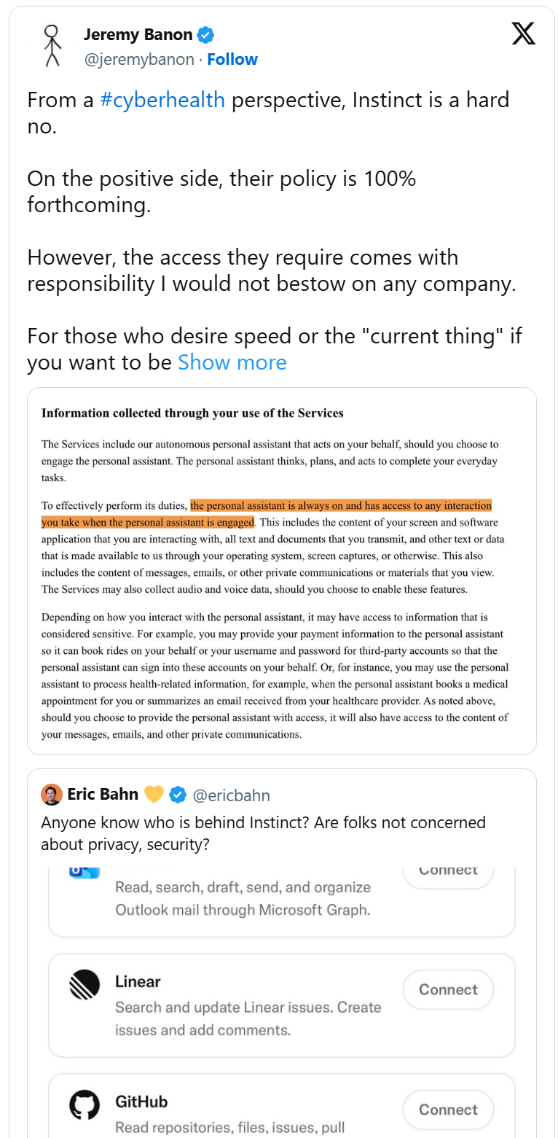
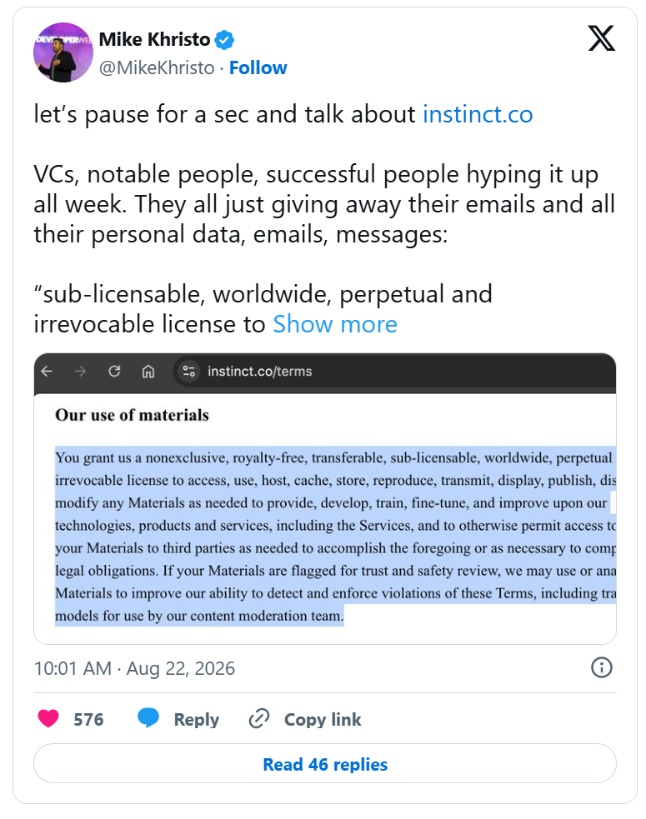
. : . . · . . · · . · · : . . · · . · . : : . . : · · · : : . . : . . . . . + · · : . . · . . . : . . . · : . . .
. . . . . · . : . : · · . . · + . · . · . . . · : . : . . . . + . · . . · . : : : : : · . . . . . · . · . · . : .
. : . . . : · : . : . + · · . . . · . · · · . . . : . · : . : : + + · . . · : . . . : · . · · . · . . . + + · : :
. · . . · · + . . . . · . · . · . · . . . . · . . · . . · : : : · + . · · · : . . . . . . · + . . . · . . + . · ·
. . . . : + . : . . . · . . . · · . + . . . . . . . . : · · . : + : · · . . . . · · · · · : : + . . + + . . . : ·
· + · . . · . : : · · . . : · : . · . . . · . : : . · : . . : . . . . · : . . + · . . · . : · · . . · + . · · · ·
· . . · . · . . · · : . : . · . · · : . : . : . : · · : : . · . . + + . . . + : + . . . . · . . . . . . . · . : ·
. · . · + · + · · : . . · · . . . . . . . . . . · . . . : : . · . . : · . + . · . . . · · . : : . . . . : : · . :
: : · + · . · . : . : · : . · : . . . . · : · : : : . · . . . · . . . . · · . . · · + · . · · · · . . . . · : · .
. . . . . . . . · . . . : . . . . . . · · · · . : · . · · : · + . + . . . : : · . . . · . : · · + . . · . · · · .
· + : · · . · · . . : · + . · + · · . . . . . · · : . . · . . . . . . · . . . · : + . : + · . · . . . : . . · . .
. · . · · . : : · + . . . + . . . : · · . . · · . . . · · · . + + · · . : . . · . . + . · · . . . : . + . . . . .
. : . . . · . . : . : · : · · : . · . . . . . . . . . · . . · · · : . . . . · . · : : . . + · + . + : · · · : . .
. · · · · . . · · . · : . + · . : : : . · . · . . . . . . . . . . : : . . · · . . . . . · . + : · . . · . . . . .
. . · · . + . . · · · · + . . . . . . . . . + . . · . : · · + · . . . . . . · · · : : . . . + · · : . · . . . · .
. . . . . . . . . · · : : · · : . : . . . . . . · · . . . · + : : + · · · . . . . . · · . · . : . . · + . . . . .
· · . : . : : . . . · . . · . · : . : . · . : · . · . . . + : + : . . . . . · . . · : . . . . . : · · : . · : . .
. · · + . . : : · . . . · · . . . . + · : : : · . · · · . · · · . : · . . . : . . : · · . · : . · . . . . . + · ·
. . . + . . · . + . . : . + . . : . . : · · · . : · . . . . . · . . + : · . · . · : . · + · · : · : . . . + . · .
. . . · . . . . . · · : . . . . : : . + + : . · . + . : . + . . . . . · : . . : . + · . . . . . . . . · . : . . :
. · . · . . . . . · . : . : . · . . · . . : . · . . . . + . . . . . · . + . . : · + : : . . . . · · . · · + . : ·
· . . : + · · · . · . : · : . · : . · : · . . · · . . : . . · · . · . . . · . : . : . . : · : . + . · . . · . · .
: . · · · · : . . : · . . : . . · · · . : + . : + : . . . . · : . : . . . . · . . . . . · . . + · · : . . . . · +
+ . . · . . · · . . · . . : · : . · · · . . · . : . . . . · : . : . . . . · . . . . . . + + . · · · · . : · . · +
. · : . . · + : : : . . . . . . + : : : . · · : . . + + : . + . . · . + . . . . · . · · . · . . : . . . . . . · ·
· . . . · . . . · · . · . . . . · . : · · . . . . . : . . · · . : . . . . · · · · . . . . : · . : + + : · · · : .
: . . . . . . . . . · . . : . . + : + . . . . . · . . . . . : . . · . · . . : · . · . . : : . · . . · · . · + : .
+ · : . . + . · + : · . . + . . . . · . . . . . . . : : : . . : . . . · · · . · . . : · . . + . . . + : . : . · :
. . · + . . : · . . . : · : · · · . · . . · . · · · · . · . . : · : . · : + . . : · . . . : . : . · . . . · : . :
· . · : : · : . . + · . + : : : . . · : . : . · . . · · . : . . . + . . . · : . . : . . . . · . . · · : . + · . .
· · + : . · . . . : . . · + + : . · : . : : . · · . + : . . : : . . · · · · . . . . + . · . . · . · . · · . . . .
: · · . : : . . · . + · . : · : . . . . . : . . · · + · · . · : + . . · . . . . · . . . . . . . · . · . . . . . :
· : . . : · . . . . + . . . : : . . : . + . + : . · . · · · · : . · · . . · · . · . + : . : · . · . · · . · · : ·
. . : . . · : . . . : . · . · . · : . : . : . . . . . . · . . . . . : . . + : · : . . . . · . . : · · . . . · . .
Mohammed Razak
01 the breach 02 why 03 badge 04 demo 05 next
WHY THIS KEEPS HAPPENING
One agent. One session. Every key.
01
over-access
Agents get your whole account, not the task.
02
no boundary
The CMO bot can read payroll. Nothing stops it.
03
injection
One poisoned page and it exfiltrates.
04
oversharing
Every agent hears every meeting, every secret.
"PERPETUAL & IRREVOCABLE"
IAM checks the person. Nobody checks the agent.
"ALWAYS ON · ANY INTERACTION"
Notes:
[~0:40]
Why does this keep happening? Because today an agent gets one session with every key you own.
One: over-access. It gets your whole account, not just what the task needs.
Two: no boundaries between agents. Your marketing bot can read payroll, and nothing stops it.
Three: prompt injection. One poisoned web page or doc, and it ships your data out.
Four: oversharing. Every agent hears every meeting, including the parts nobody should hear.
Our identity systems check the person. Nobody checks the agent, at the moment it acts.

Slide 3
. : . . · . . · · . · · : . . · · . · . : : . . : · · · : : . . : . . . . . + · · : . . · . . . : . . . · : . . .
. . . . . · . : . : · · . . · + . · . · . . . · : . : . . . . + . · . . · . : : : : : · . . . . . · . · . · . : .
. : . . . : · : . : . + · · . . . · . · · · . . . : . · : . : : + + · . . · : . . . : · . · · . · . . . + + · : :
. · . . · · + . . . . · . · . · . · . . . . · . . · . . · : : : · + . · · · : . . . . . . · + . . . · . . + . · ·
. . . . : + . : . . . · . . . · · . + . . . . . . . . : · · . : + : · · . . . . · · · · · : : + . . + + . . . : ·
· + · . . · . : : · · . . : · : . · . . . · . : : . · : . . : . . . . · : . . + · . . · . : · · . . · + . · · · ·
· . . · . · . . · · : . : . · . · · : . : . : . : · · : : . · . . + + . . . + : + . . . . · . . . . . . . · . : ·
. · . · + · + · · : . . · · . . . . . . . . . . · . . . : : . · . . : · . + . · . . . · · . : : . . . . : : · . :
: : · + · . · . : . : · : . · : . . . . · : · : : : . · . . . · . . . . · · . . · · + · . · · · · . . . . · : · .
. . . . . . . . · . . . : . . . . . . · · · · . : · . · · : · + . + . . . : : · . . . · . : · · + . . · . · · · .
· + : · · . · · . . : · + . · + · · . . . . . · · : . . · . . . . . . · . . . · : + . : + · . · . . . : . . · . .
. · . · · . : : · + . . . + . . . : · · . . · · . . . · · · . + + · · . : . . · . . + . · · . . . : . + . . . . .
. : . . . · . . : . : · : · · : . · . . . . . . . . . · . . · · · : . . . . · . · : : . . + · + . + : · · · : . .
. · · · · . . · · . · : . + · . : : : . · . · . . . . . . . . . . : : . . · · . . . . . · . + : · . . · . . . . .
. . · · . + . . · · · · + . . . . . . . . . + . . · . : · · + · . . . . . . · · · : : . . . + · · : . · . . . · .
. . . . . . . . . · · : : · · : . : . . . . . . · · . . . · + : : + · · · . . . . . · · . · . : . . · + . . . . .
· · . : . : : . . . · . . · . · : . : . · . : · . · . . . + : + : . . . . . · . . · : . . . . . : · · : . · : . .
. · · + . . : : · . . . · · . . . . + · : : : · . · · · . · · · . : · . . . : . . : · · . · : . · . . . . . + · ·
. . . + . . · . + . . : . + . . : . . : · · · . : · . . . . . · . . + : · . · . · : . · + · · : · : . . . + . · .
. . . · . . . . . · · : . . . . : : . + + : . · . + . : . + . . . . . · : . . : . + · . . . . . . . . · . : . . :
. · . · . . . . . · . : . : . · . . · . . : . · . . . . + . . . . . · . + . . : · + : : . . . . · · . · · + . : ·
· . . : + · · · . · . : · : . · : . · : · . . · · . . : . . · · . · . . . · . : . : . . : · : . + . · . . · . · .
: . · · · · : . . : · . . : . . · · · . : + . : + : . . . . · : . : . . . . · . . . . . · . . + · · : . . . . · +
+ . . · . . · · . . · . . : · : . · · · . . · . : . . . . · : . : . . . . · . . . . . . + + . · · · · . : · . · +
. · : . . · + : : : . . . . . . + : : : . · · : . . + + : . + . . · . + . . . . · . · · . · . . : . . . . . . · ·
· . . . · . . . · · . · . . . . · . : · · . . . . . : . . · · . : . . . . · · · · . . . . : · . : + + : · · · : .
: . . . . . . . . . · . . : . . + : + . . . . . · . . . . . : . . · . · . . : · . · . . : : . · . . · · . · + : .
+ · : . . + . · + : · . . + . . . . · . . . . . . . : : : . . : . . . · · · . · . . : · . . + . . . + : . : . · :
. . · + . . : · . . . : · : · · · . · . . · . · · · · . · . . : · : . · : + . . : · . . . : . : . · . . . · : . :
· . · : : · : . . + · . + : : : . . · : . : . · . . · · . : . . . + . . . · : . . : . . . . · . . · · : . + · . .
· · + : . · . . . : . . · + + : . · : . : : . · · . + : . . : : . . · · · · . . . . + . · . . · . · . · · . . . .
: · · . : : . . · . + · . : · : . . . . . : . . · · + · · . · : + . . · . . . . · . . . . . . . · . · . . . . . :
· : . . : · . . . . + . . . : : . . : . + . + : . · . · · · · : . · · . . · · . · . + : . : · . · . · · . · · : ·
. . : . . · : . . . : . · . · . · : . : . : . . . . . . · . . . . . : . . + : · : . . . . · . . : · · . . . · . .
Mohammed Razak
01 the breach 02 why 03 badge 04 demo 05 next
WHAT WE BUILT TODAY
BADGE: every AI employee gets a badge.
AgntID checks every tool call against it, at runtime.
you
AI employees
AgntID runtime
tools
Chat with the firm
or just talk: live
meeting via Deepgram
Mira · CMO
Arun · Analyst
Jules · CTO
each with its own badge
guard → intent → policy
→ creds → execute
badge = delegation allowlist
every decision audited
Supabase
Notion
Meeting MCP
→
→
→
No code change to the agent. Just policy.
Notes:
[~0:35]
So here's what I built today: BADGE. An AI company where every AI employee gets a badge.
[left to right] You chat with the firm, or just talk, live. The employees are Mira the CMO, Arun the analyst, and Jules the CTO, and each one has its own badge.
Every single tool call goes through the AgntID runtime: guardrails, intent, policy, credentials, then execution. The badge is an AgntID delegation allowlist, so AgntID, not my code, decides. Every decision lands in AgntID's audit log.
The tools are real: Supabase, Notion, and a meeting server I wrote.
No code change to the agent. Just policy. Let me show you.
[SWITCH TO THE DEMO]

Slide 4
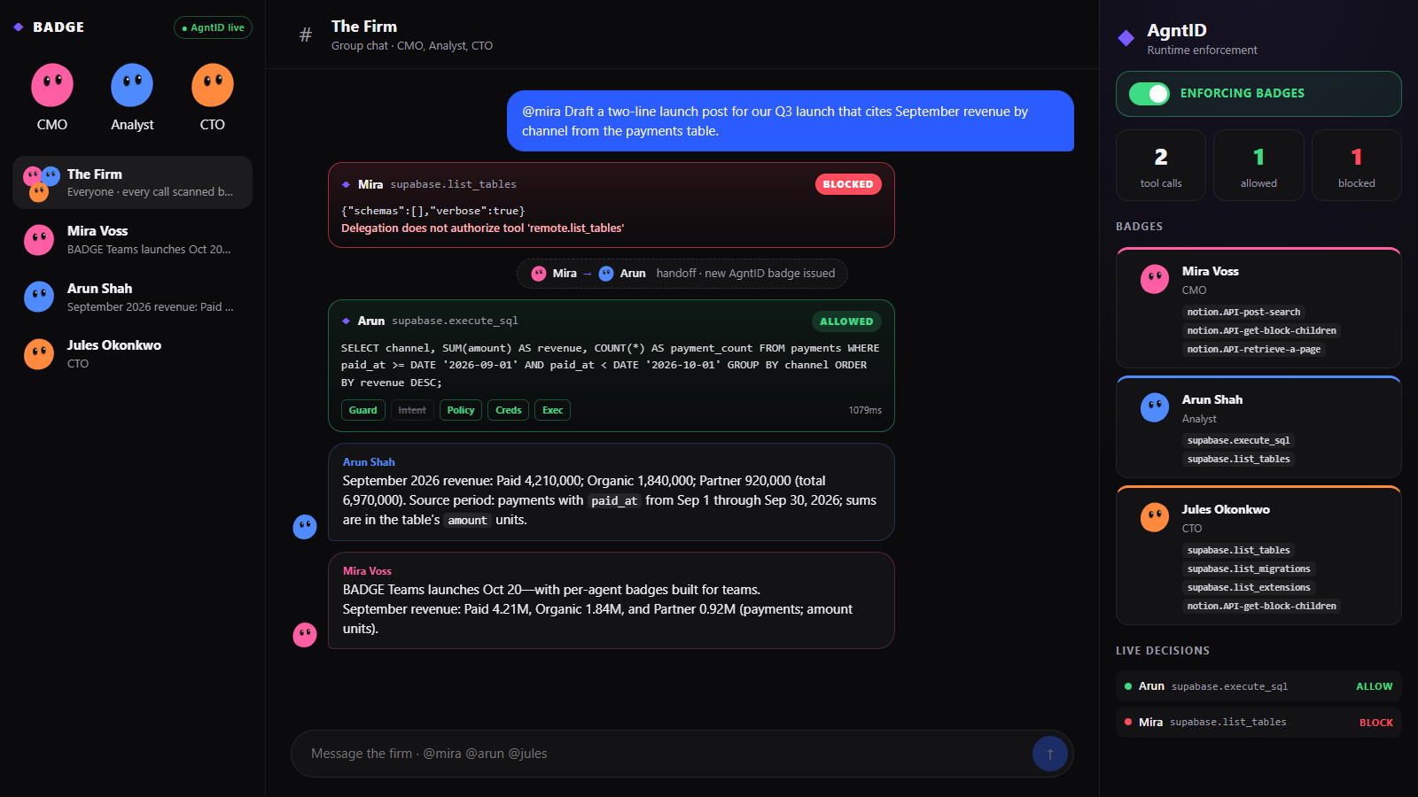
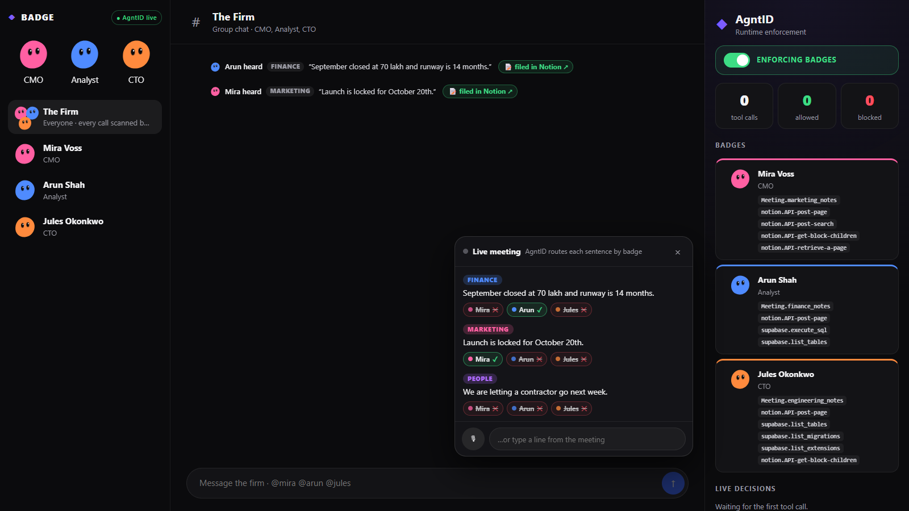
. : . . · . . · · . · · : . . · · . · . : : . . : · · · : : . . : . . . . . + · · : . . · . . . : . . . · : . . .
. . . . . · . : . : · · . . · + . · . · . . . · : . : . . . . + . · . . · . : : : : : · . . . . . · . · . · . : .
. : . . . : · : . : . + · · . . . · . · · · . . . : . · : . : : + + · . . · : . . . : · . · · . · . . . + + · : :
. · . . · · + . . . . · . · . · . · . . . . · . . · . . · : : : · + . · · · : . . . . . . · + . . . · . . + . · ·
. . . . : + . : . . . · . . . · · . + . . . . . . . . : · · . : + : · · . . . . · · · · · : : + . . + + . . . : ·
· + · . . · . : : · · . . : · : . · . . . · . : : . · : . . : . . . . · : . . + · . . · . : · · . . · + . · · · ·
· . . · . · . . · · : . : . · . · · : . : . : . : · · : : . · . . + + . . . + : + . . . . · . . . . . . . · . : ·
. · . · + · + · · : . . · · . . . . . . . . . . · . . . : : . · . . : · . + . · . . . · · . : : . . . . : : · . :
: : · + · . · . : . : · : . · : . . . . · : · : : : . · . . . · . . . . · · . . · · + · . · · · · . . . . · : · .
. . . . . . . . · . . . : . . . . . . · · · · . : · . · · : · + . + . . . : : · . . . · . : · · + . . · . · · · .
· + : · · . · · . . : · + . · + · · . . . . . · · : . . · . . . . . . · . . . · : + . : + · . · . . . : . . · . .
. · . · · . : : · + . . . + . . . : · · . . · · . . . · · · . + + · · . : . . · . . + . · · . . . : . + . . . . .
. : . . . · . . : . : · : · · : . · . . . . . . . . . · . . · · · : . . . . · . · : : . . + · + . + : · · · : . .
. · · · · . . · · . · : . + · . : : : . · . · . . . . . . . . . . : : . . · · . . . . . · . + : · . . · . . . . .
. . · · . + . . · · · · + . . . . . . . . . + . . · . : · · + · . . . . . . · · · : : . . . + · · : . · . . . · .
. . . . . . . . . · · : : · · : . : . . . . . . · · . . . · + : : + · · · . . . . . · · . · . : . . · + . . . . .
· · . : . : : . . . · . . · . · : . : . · . : · . · . . . + : + : . . . . . · . . · : . . . . . : · · : . · : . .
. · · + . . : : · . . . · · . . . . + · : : : · . · · · . · · · . : · . . . : . . : · · . · : . · . . . . . + · ·
. . . + . . · . + . . : . + . . : . . : · · · . : · . . . . . · . . + : · . · . · : . · + · · : · : . . . + . · .
. . . · . . . . . · · : . . . . : : . + + : . · . + . : . + . . . . . · : . . : . + · . . . . . . . . · . : . . :
. · . · . . . . . · . : . : . · . . · . . : . · . . . . + . . . . . · . + . . : · + : : . . . . · · . · · + . : ·
· . . : + · · · . · . : · : . · : . · : · . . · · . . : . . · · . · . . . · . : . : . . : · : . + . · . . · . · .
: . · · · · : . . : · . . : . . · · · . : + . : + : . . . . · : . : . . . . · . . . . . · . . + · · : . . . . · +
+ . . · . . · · . . · . . : · : . · · · . . · . : . . . . · : . : . . . . · . . . . . . + + . · · · · . : · . · +
. · : . . · + : : : . . . . . . + : : : . · · : . . + + : . + . . · . + . . . . · . · · . · . . : . . . . . . · ·
· . . . · . . . · · . · . . . . · . : · · . . . . . : . . · · . : . . . . · · · · . . . . : · . : + + : · · · : .
: . . . . . . . . . · . . : . . + : + . . . . . · . . . . . : . . · . · . . : · . · . . : : . · . . · · . · + : .
+ · : . . + . · + : · . . + . . . . · . . . . . . . : : : . . : . . . · · · . · . . : · . . + . . . + : . : . · :
. . · + . . : · . . . : · : · · · . · . . · . · · · · . · . . : · : . · : + . . : · . . . : . : . · . . . · : . :
· . · : : · : . . + · . + : : : . . · : . : . · . . · · . : . . . + . . . · : . . : . . . . · . . · · : . + · . .
· · + : . · . . . : . . · + + : . · : . : : . · · . + : . . : : . . · · · · . . . . + . · . . · . · . · · . . . .
: · · . : : . . · . + · . : · : . . . . . : . . · · + · · . · : + . . · . . . . · . . . . . . . · . · . . . . . :
· : . . : · . . . . + . . . : : . . : . + . + : . · . · · · · : . · · . . · · . · . + : . : · . · . · · . · · : ·
. . : . . · : . . . : . · . · . · : . : . : . . . . . . · . . . . . : . . + : · : . . . . · . . : · · . . . · . .
Mohammed Razak
01 the breach 02 why 03 badge 04 demo 05 next
MIRA BLOCKED · ARUN ALLOWED · REAL SUPABASE
LIVE MEETING · EACH AGENT HEARS ITS PART
01
02
03
04
05
Mira asks the DB
Hands off to Arun
Publishes to Notion
Say it in a meeting
Flip to bypass
BLOCKED: not on her badge
ALLOWED: real numbers
ALLOWED: open the page
only the right agent hears
the CMO roams your DB
Notes:
[DEMO ~2:30] (this slide is the backup if the live demo breaks)
1. [Firm, Enforce ON] Type: "@mira Draft the Q3 launch post with September revenue by channel and publish it to the Launch Desk in Notion."
- "Mira is the CMO. She tries the payments database. Red: BLOCKED. AgntID says the database isn't on her badge."
- "So she does what a real employee does: asks the analyst. That handoff is an AgntID delegation."
- "Arun is cleared. Green: real numbers from Supabase. Five checkpoints: guard, intent, policy, creds, execute."
- "Mira publishes it to Notion." [click Published to Notion, show the page, come back]
2. [Live meeting widget, press mic] Say:
- "September closed at 70 lakh and runway is 14 months." -> only Arun ticks green.
- "Launch is locked for October 20th." -> only Mira.
- "We're letting a contractor go next week." -> nobody. All red.
- "Every agent only hears the part of the meeting its badge allows, decided by AgntID, live. And they file it into their own Notion pages." [open Arun's notes page]
3. [Flip toggle to BYPASS, rerun step 1's prompt]
- "This is everyone else's agent today. No badge. The CMO goes straight into your production database."
[flip back to ENFORCE]

Slide 5
. : . . · . . · · . · · : . . · · . · . : : . . : · · · : : . . : . . . . . + · · : . . · . . . : . . . · : . . .
. . . . . · . : . : · · . . · + . · . · . . . · : . : . . . . + . · . . · . : : : : : · . . . . . · . · . · . : .
. : . . . : · : . : . + · · . . . · . · · · . . . : . · : . : : + + · . . · : . . . : · . · · . · . . . + + · : :
. · . . · · + . . . . · . · . · . · . . . . · . . · . . · : : : · + . · · · : . . . . . . · + . . . · . . + . · ·
. . . . : + . : . . . · . . . · · . + . . . . . . . . : · · . : + : · · . . . . · · · · · : : + . . + + . . . : ·
· + · . . · . : : · · . . : · : . · . . . · . : : . · : . . : . . . . · : . . + · . . · . : · · . . · + . · · · ·
· . . · . · . . · · : . : . · . · · : . : . : . : · · : : . · . . + + . . . + : + . . . . · . . . . . . . · . : ·
. · . · + · + · · : . . · · . . . . . . . . . . · . . . : : . · . . : · . + . · . . . · · . : : . . . . : : · . :
: : · + · . · . : . : · : . · : . . . . · : · : : : . · . . . · . . . . · · . . · · + · . · · · · . . . . · : · .
. . . . . . . . · . . . : . . . . . . · · · · . : · . · · : · + . + . . . : : · . . . · . : · · + . . · . · · · .
· + : · · . · · . . : · + . · + · · . . . . . · · : . . · . . . . . . · . . . · : + . : + · . · . . . : . . · . .
. · . · · . : : · + . . . + . . . : · · . . · · . . . · · · . + + · · . : . . · . . + . · · . . . : . + . . . . .
. : . . . · . . : . : · : · · : . · . . . . . . . . . · . . · · · : . . . . · . · : : . . + · + . + : · · · : . .
. · · · · . . · · . · : . + · . : : : . · . · . . . . . . . . . . : : . . · · . . . . . · . + : · . . · . . . . .
. . · · . + . . · · · · + . . . . . . . . . + . . · . : · · + · . . . . . . · · · : : . . . + · · : . · . . . · .
. . . . . . . . . · · : : · · : . : . . . . . . · · . . . · + : : + · · · . . . . . · · . · . : . . · + . . . . .
· · . : . : : . . . · . . · . · : . : . · . : · . · . . . + : + : . . . . . · . . · : . . . . . : · · : . · : . .
. · · + . . : : · . . . · · . . . . + · : : : · . · · · . · · · . : · . . . : . . : · · . · : . · . . . . . + · ·
. . . + . . · . + . . : . + . . : . . : · · · . : · . . . . . · . . + : · . · . · : . · + · · : · : . . . + . · .
. . . · . . . . . · · : . . . . : : . + + : . · . + . : . + . . . . . · : . . : . + · . . . . . . . . · . : . . :
. · . · . . . . . · . : . : . · . . · . . : . · . . . . + . . . . . · . + . . : · + : : . . . . · · . · · + . : ·
· . . : + · · · . · . : · : . · : . · : · . . · · . . : . . · · . · . . . · . : . : . . : · : . + . · . . · . · .
: . · · · · : . . : · . . : . . · · · . : + . : + : . . . . · : . : . . . . · . . . . . · . . + · · : . . . . · +
+ . . · . . · · . . · . . : · : . · · · . . · . : . . . . · : . : . . . . · . . . . . . + + . · · · · . : · . · +
. · : . . · + : : : . . . . . . + : : : . · · : . . + + : . + . . · . + . . . . · . · · . · . . : . . . . . . · ·
· . . . · . . . · · . · . . . . · . : · · . . . . . : . . · · . : . . . . · · · · . . . . : · . : + + : · · · : .
: . . . . . . . . . · . . : . . + : + . . . . . · . . . . . : . . · . · . . : · . · . . : : . · . . · · . · + : .
+ · : . . + . · + : · . . + . . . . · . . . . . . . : : : . . : . . . · · · . · . . : · . . + . . . + : . : . · :
. . · + . . : · . . . : · : · · · . · . . · . · · · · . · . . : · : . · : + . . : · . . . : . : . · . . . · : . :
· . · : : · : . . + · . + : : : . . · : . : . · . . · · . : . . . + . . . · : . . : . . . . · . . · · : . + · . .
· · + : . · . . . : . . · + + : . · : . : : . · · . + : . . : : . . · · · · . . . . + . · . . · . · . · · . . . .
: · · . : : . . · . + · . : · : . . . . . : . . · · + · · . · : + . . · . . . . · . . . . . . . · . · . . . . . :
· : . . : · . . . . + . . . : : . . : . + . + : . · . · · · · : . · · . . · · . · . + : . : · . · . · · . · · : ·
. . : . . · : . . . : . · . · . · : . : . : . . . . . . · . . . . . : . . + : · : . . . . · . . : · · . . . · . .
Mohammed Razak
01 the breach 02 why 03 badge 04 demo 05 next
WHAT AGNTID GAVE US
NEXT
REAL, NOT MOCKED
computer use
Every block you saw was AgntID.
Each agent gets its own browser. AgntID decides which sites.
parameter rules
Badges = delegation tool allowlists
sum(amount) yes. email, card_last4 no.
Handoffs = AgntID delegations (no escalation)
right to forget
Delete means delete, enforced at the tool.
Meeting routing = one AgntID check per agent
Every decision in the AgntID audit log
Give agents badges, not keys.
Notes:
[~0:30]
Everything you saw was real. Every red card was AgntID refusing the call, not my code. Badges are AgntID delegation allowlists. Handoffs are AgntID delegations, and a delegate can't get more access than its parent. The meeting routing is one AgntID check per agent, per sentence. And every decision is in AgntID's audit log.
Next: computer use, where each agent gets its own browser and AgntID decides which sites it can open. Parameter rules: sum of revenue yes, emails and card numbers no. And the right to forget: when you say delete, it's enforced at the tool.
Instinct gave its agent the keys to everything. Give your agents badges, not keys. Thank you.

